Slide 1


Implementar un Sistema de Información de Biblioteca de Proyectos del Programa Nacional de Formación Informática (PNFI) de la Universidad Politécnica Territorial “José Antonio Anzoátegui” (UPTJAA), El Tigre, Estado Anzoátegui.
Proyecto Socio tecnológico como requisito parcial para aprobar trayecto III de Ingeniería en Informática.
Tutor Académico Metodológico:
Ing. Mirtha Villalba
Autores:
T.S.U Amaya Luis CI:10.935.423
T.S.U Astudillo Jose CI: 12.275.704
T.S.U Botaban Josmary CI: 20.739.727
Noviembre,2018

Slide 2
CONTENIDO
Planteamiento del Problema
La Institución
Recomendaciones
Objetivos
Justificación
Alcance
Metodología
Resultados
Conclusiones

Slide 3
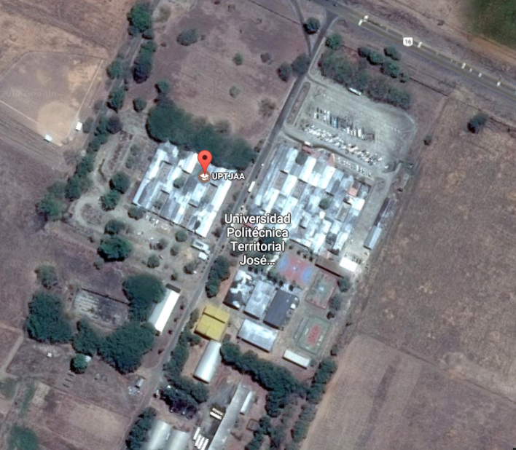
LA INSTITUCION
Reseña Histórica
Principalmente fue creado el 06 de diciembre de 1977 con el nombre de IUTET, luego el 14 de diciembre de 1989 toma el nombre de Instituto Universitario de Tecnología “José Antonio Anzoátegui” (IUTJAA), es en mayo de 2013 el presidente de la República Bolivariana de Venezuela aprobó la transformación de IUTJAA a Universidad Politécnica Territorial. “José Antonio Anzoátegui” (UPTJAA).
La UPTJAA se encuentra ubicada en el kilómetro ocho de la Carretera Nacional vía El Tigre - Ciudad Bolívar del Estado Anzoátegui, Venezuela.

Slide 4

Planteamiento del Problema

Slide 5






Slide 6
Objetivo General
Implementar un Sistema de Información de Biblioteca Digital de Proyectos del Programa Nacional de Formación Informática (PNFI) de la Universidad Politécnica Territorial “José Antonio Anzoátegui” (UPTJAA), El Tigre, Estado Anzoátegui, (BIDIPROYECT).
Objetivos Específicos
Analizar el proceso actual de recepción y almacenamiento de Proyectos del PNFI de la UPTJAA Extensión El Tigre
Definir los requerimientos del sistema BIDIPROYECT.
Realizar el modelado del sistema de información de proyectos del PNFI de la UPTJAA Extensión El Tigre.
Desarrollar los módulos que integran el sistema de información de proyectos al PNFI del UPTJAA, Extensión El Tigre (BIDIPROYECT).
Implementar el sistema de información de proyectos al PNFI del UPTJAA, Extensión El Tigre (BIDIPROYECT).

Slide 7
Justificación
Porque Sistematizar?
PARA OPTIMIZAR LA MANERA EN QUE SE GESTIONA EL PROCESO DE ENTREGA DE LOS PROYECTOS.
DOCUMENTOS DIGITALMENTE EN UN COMPUTADOR PARA QUE EL ESTUDIANTE PUEDA OBTENER PROYECTOS DE REFERENCIA PARA FUTURAS INVESTIGACIONES
PARA OPTIMIZAR LOS TIEMPOS DE RESPUESTAS Y OBTENER UNA EMISIÓN DE SOLVENCIA ACADÉMICA.
PARA LLEVAR UN MEJOR PROCESO DE LOS EXPEDIENTES QUE SE OBTIENEN DE LA ENTREGA DE LOS PROYECTOS DEL PNFI.

Slide 8
Alcance
Hasta Donde Sistematizar?
Se Deberá Desarrollar Los Siguientes Módulos Para Automatizar El Proceso De Información De La Biblioteca De Proyectos Del PNFI
Modulo Proyectos
Módulo Ayuda
Modulo Usuario
Modulo Reporte
Modulo Consultas

Slide 9
Metodología
METODOLOGÍA
Metodología de la Investigación
Proyecto Factible
Campo
Metodología del Software
Tipo
Diseño
Metodología Rup
Transición
Inicio
Elaboración
Construcción

Slide 10
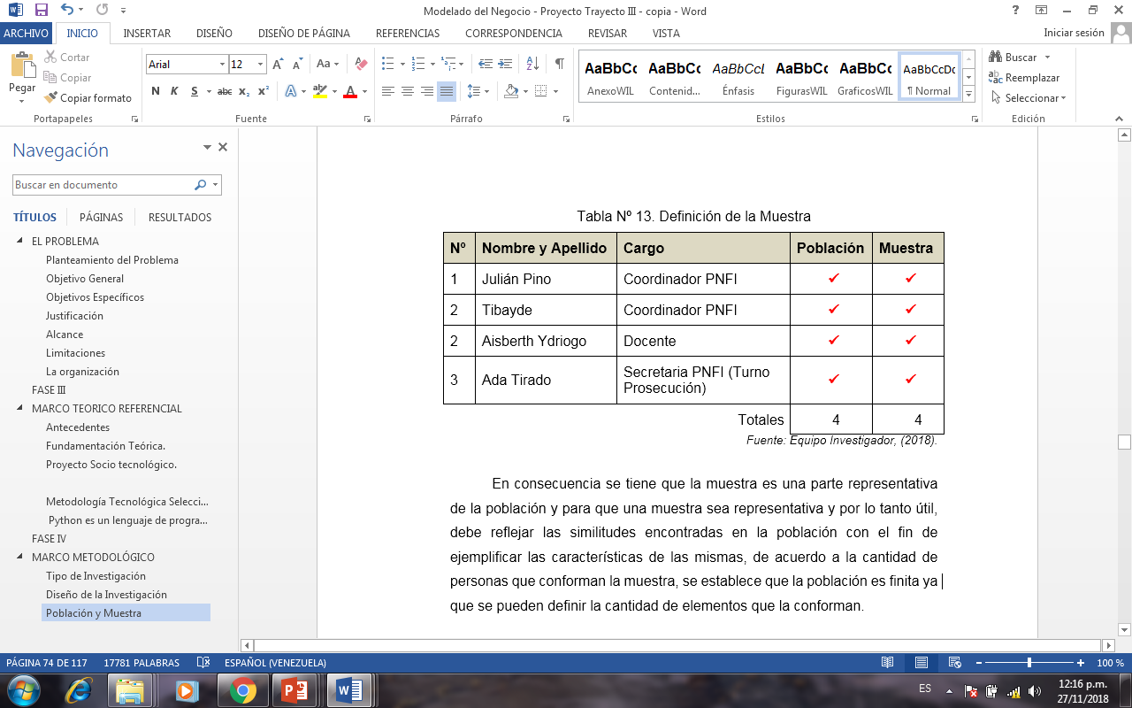
Población y Muestra
Hurtado y Toro (1998) definen,
“La población es el total de los individuos o elementos a quienes se refiere la investigación” es decir, todos los elementos que vamos a estudiar, por ello también se le llama universo’’

Slide 11
Resultados

Slide 12
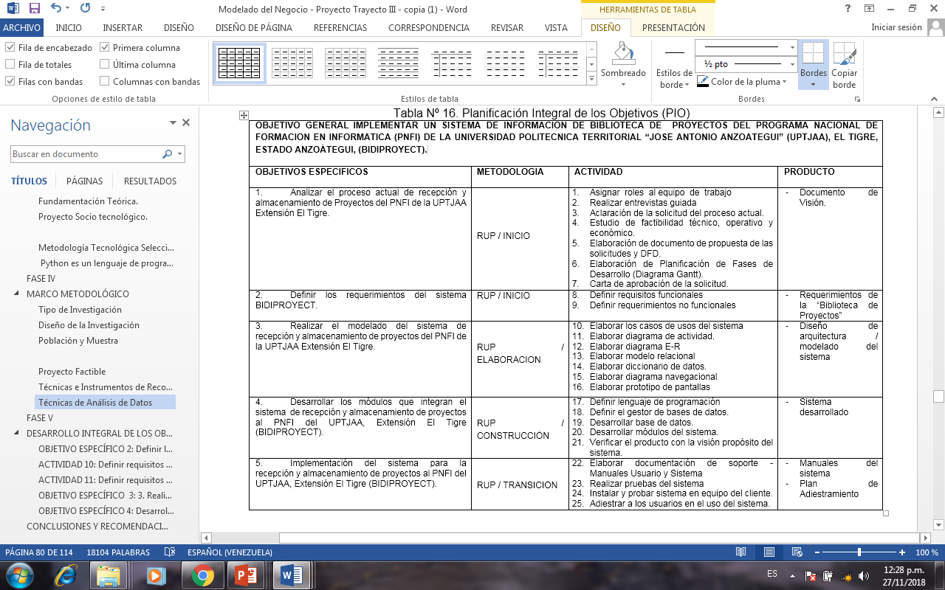
Planificación Integral de los Objetivos

Slide 13
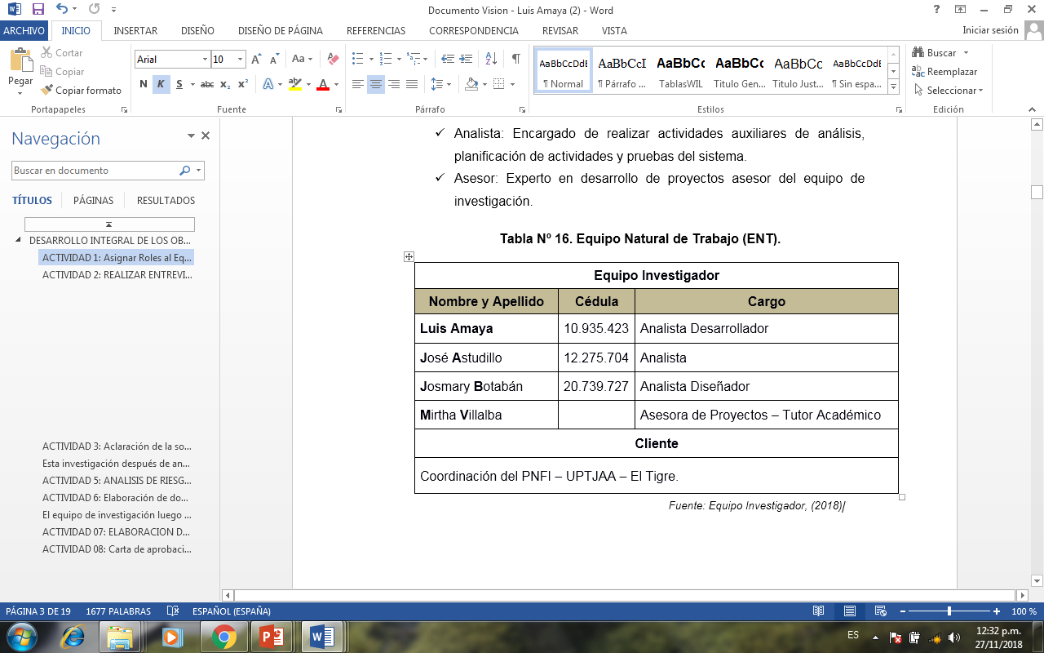
Desarrollo Integral de los Objetivos
Analizar el proceso actual de Control de Entregas de Proyectos del PNFI de la UPTJAA Extensión El Tigre
Actividad 1: Asignar roles al equipo de investigación

Slide 14
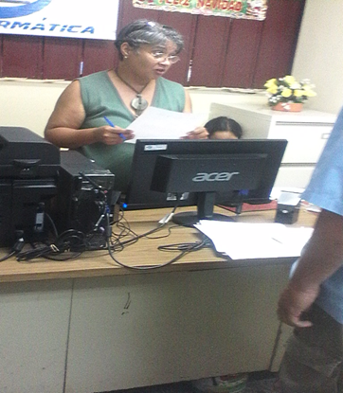
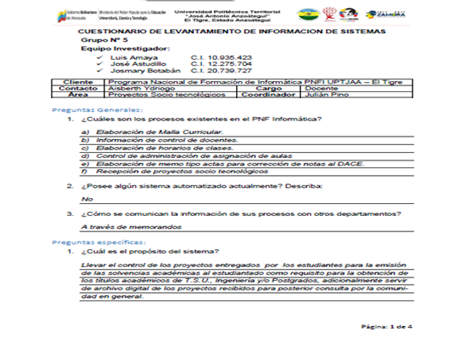
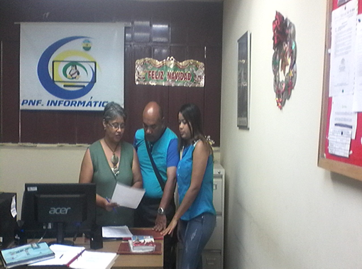
Actividad Nº 2 Realizar Entrevistas Guiadas
La metodología elegida indica que se deben aplicar técnicas para realizar el levantamiento de la información requerida para visualizar el problema para ello se aplicó una visita guiada aplicando una entrevista estructurada.

Slide 15
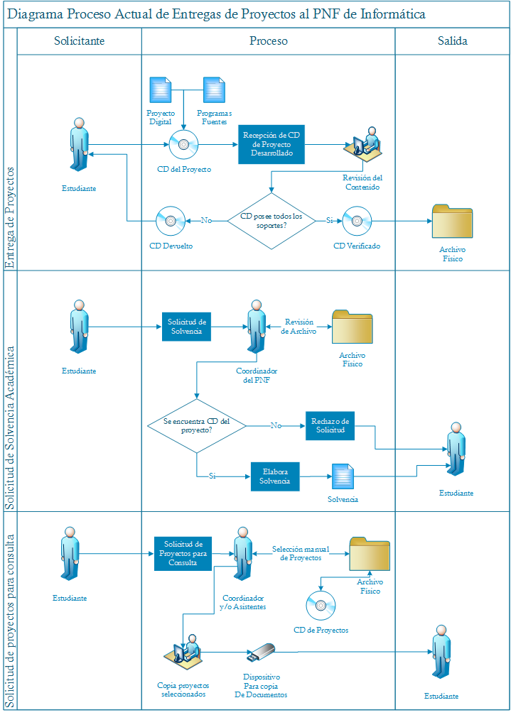
Actividad Nº 3 Aclaración del proceso actual

Slide 16
Actividad Nº 4 Estudio de factibilidad: Técnica , Operativa y Económica
Objetivos | Horas Efectivas | Total Costo BsS
Diagnosticar la situación actual del proceso de la Biblioteca Digital | 1800 | 27550
Definir los requerimientos del sistema | 600 | 6000
Realizar modelado del proceso de entrega de los proyectos | 1000 | 18000
Codificación de los módulos del proceso de entrega de proyectos | 600 | 8200
Implementación del Sistema | 160 | 6500
Costo Total |  | =66250
Datos:
Horas Hombres Invertidas = días*8 horas* 3 desarrolladores.
Costo Estimado= Horas Hombre *7.5 BsS.
Honorario promedio por hora del Ingeniero de Software= 7.5 BsS.
Fuente: Mercado laboral 2018

Slide 17
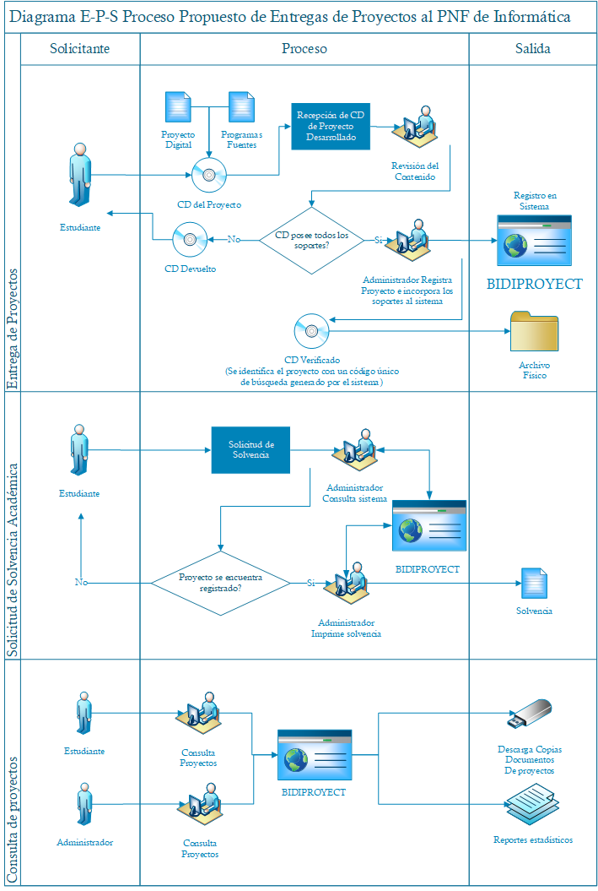
ACTIVIDAD 5: Elaboración de documento de propuesta de las solicitudes y DFD

Slide 18
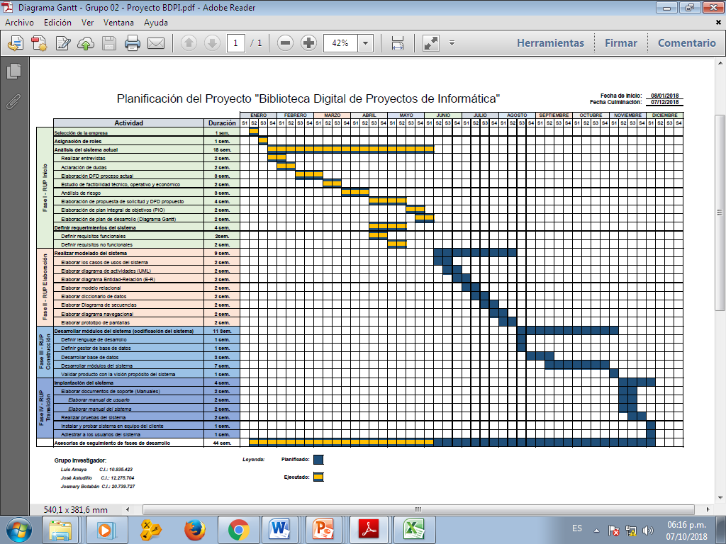
ACTIVIDAD 06: Elaboración de Planificación de Fases de Desarrollo (Diagrama Gantt).

Slide 19
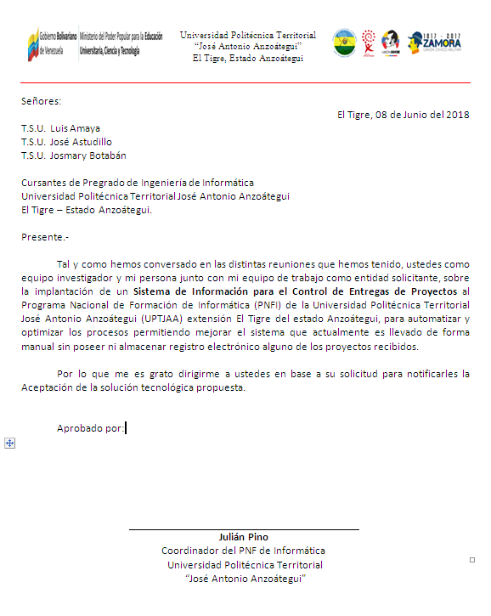
Actividad Nº 7 Aprobación de la solicitud

Slide 20
OBJETIVO Nº2 Definir Los Requerimientos Del Sistema BIDIPROYECT.
ACTIVIDAD 08: Definir requisitos funcionales
Requisitos Funcionales
ID | Descripción | Prioridad
RF-01 | Acceder la base de datos desarrollada para almacenar la información requerida para el funcionamiento de la aplicación. | Alta
RF-02 | Permitir a los usuarios identificarse en el sistema para acceder a los módulos a los cuales tenga privilegios | Alta
RF-03 | Permitir a los usuarios “administradores” poder registrar una cuenta de usuario | Alta
RF-04 | Permitir a los usuarios con perfil “consulta”, y “administradores”, poder actualizar sus contraseñas de acceso | Media
RF-05 | Permitir a los usuarios “administradores” poder registrar los datos de uso del sistema y la información de los proyectos recibidos y cargar en sistema los archivos asociados a los proyectos entregados por los estudiantes | Alta
RF-06 | Permitir a los usuarios “administradores” poder actualizar y/o modificar la información contenida en la base de datos. | Alta
RF-07 | Permitir a todos los usuarios acceder a los módulos de consultas de proyectos | Alta
RF-08 | Permitir a los usuarios poder visualizar y/o descargar los archivos asociados a los proyectos consultados | Alta
RF-09 | Permitir a los usuarios “administradores” poder visualizar e imprimir reportes estadísticos del sistema. | Media
RF-10 | Permitir a los usuarios “administradores” poder imprimir las cartas de solvencias académicas. | Alta

Slide 21
ACTIVIDAD 09: Definir requisitos NO funcionales
Requisitos No Funcionales
ID | Descripción | Prioridad
RNF-01 | Desarrollar una aplicación para su ejecución en una estación de trabajo (PC) para el control de entregas de proyectos y resguardo de los mismos para ser consultados por la comunidad estudiantil | Alta
RNF-02 | Disponer de dispositivos de protección eléctrica (UPS) que protejan al equipo computacional de pérdida y/o daños en la información por fallas de energía. | Alta
RNF-03 | Desarrollar una interfaz de usuario que sea sencilla e intuitiva para el usuario y de acuerdo con la imagen de la institución. | Alta
RNF-04 | Garantizar la seguridad del sistema con respecto a la información y datos que se manejan tales sean documentos, archivos y contraseñas. | Alta
RNF-05 | Incorporar sistema de ayuda al usuario en los diferentes módulos del sistema | Alta
RNF-06 | Mantenimiento: El sistema debe poseer manuales de usuario y de sistema de apoyo y consulta de la operatividad del sistema. | Alta
RNF-07 | Garantizar el desempeño del sistema informático a los diferentes usuarios. En este sentido la información almacenada o registros realizados podrán ser consultados y actualizados permanente, sin que se afecte el tiempo de respuesta | Alta

Slide 22
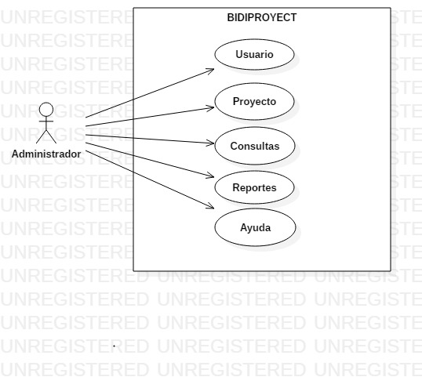
OBJETIVO ESPECÍFICO 3: Realizar el modelado del sistema de control de entregas de proyectos del PNFI de la UPTJAA Extensión El Tigre
ACTIVIDAD 10: ELABORAR LOS CASOS DE USOS DEL SISTEMA.
Caso de Uso Sistema Biblioteca Digital de Proyectos de Informática (BIDIPROYECT)

Slide 23
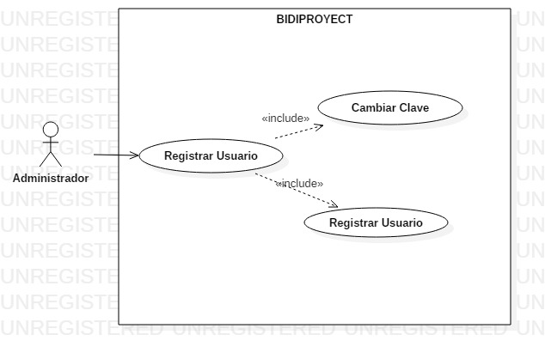
Caso de Uso Nivel 1 Modulo Archivo del Sistema BIDIPROYECT

Slide 24
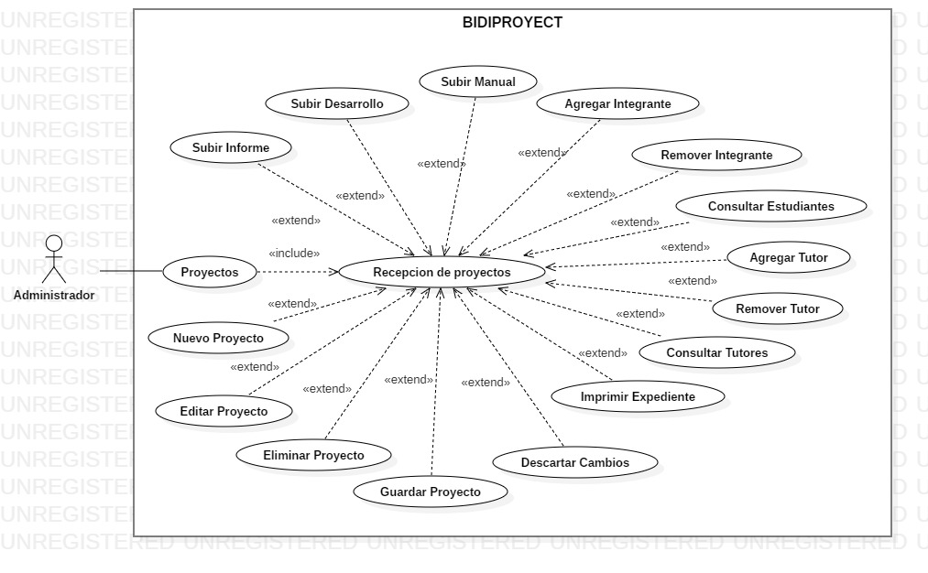
Caso de Uso Especifico Registro del Sistema BIDIPROYECT

Slide 25
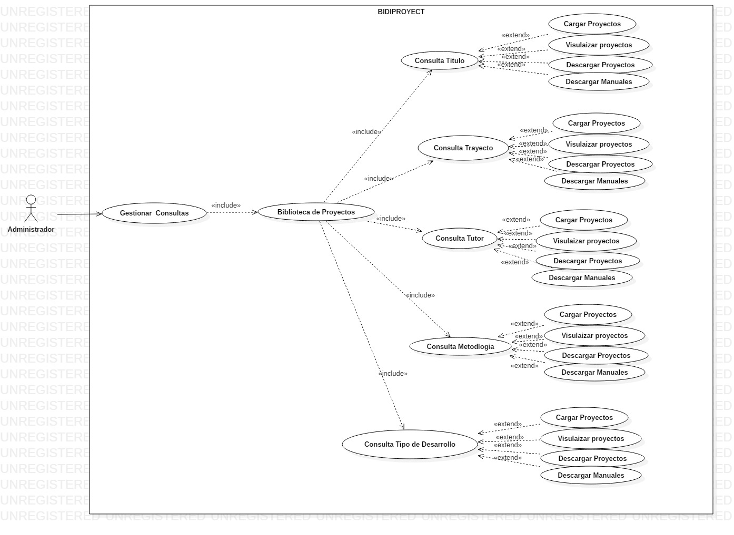
Caso de Uso Especifico Consultas del Sistema BIDIPROYECT

Slide 26
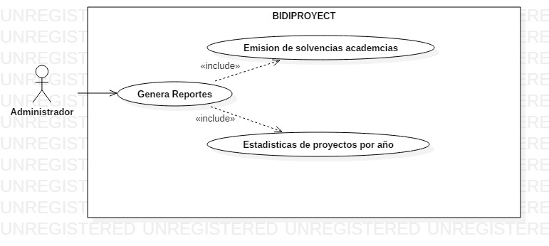
Caso de Uso Especifico Reportes del Sistema BIDIPROYECT

Slide 27
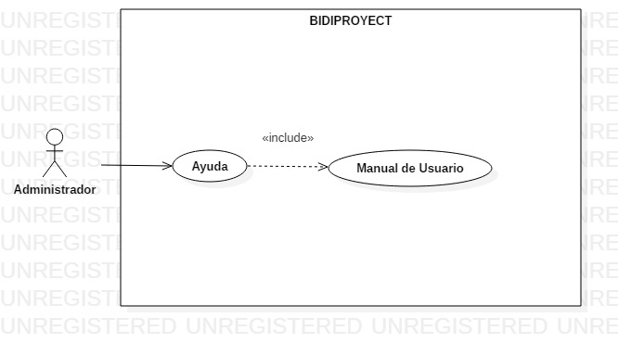
Caso de Uso Especifico Ayuda del Sistema BIDIPROYECT

Slide 28
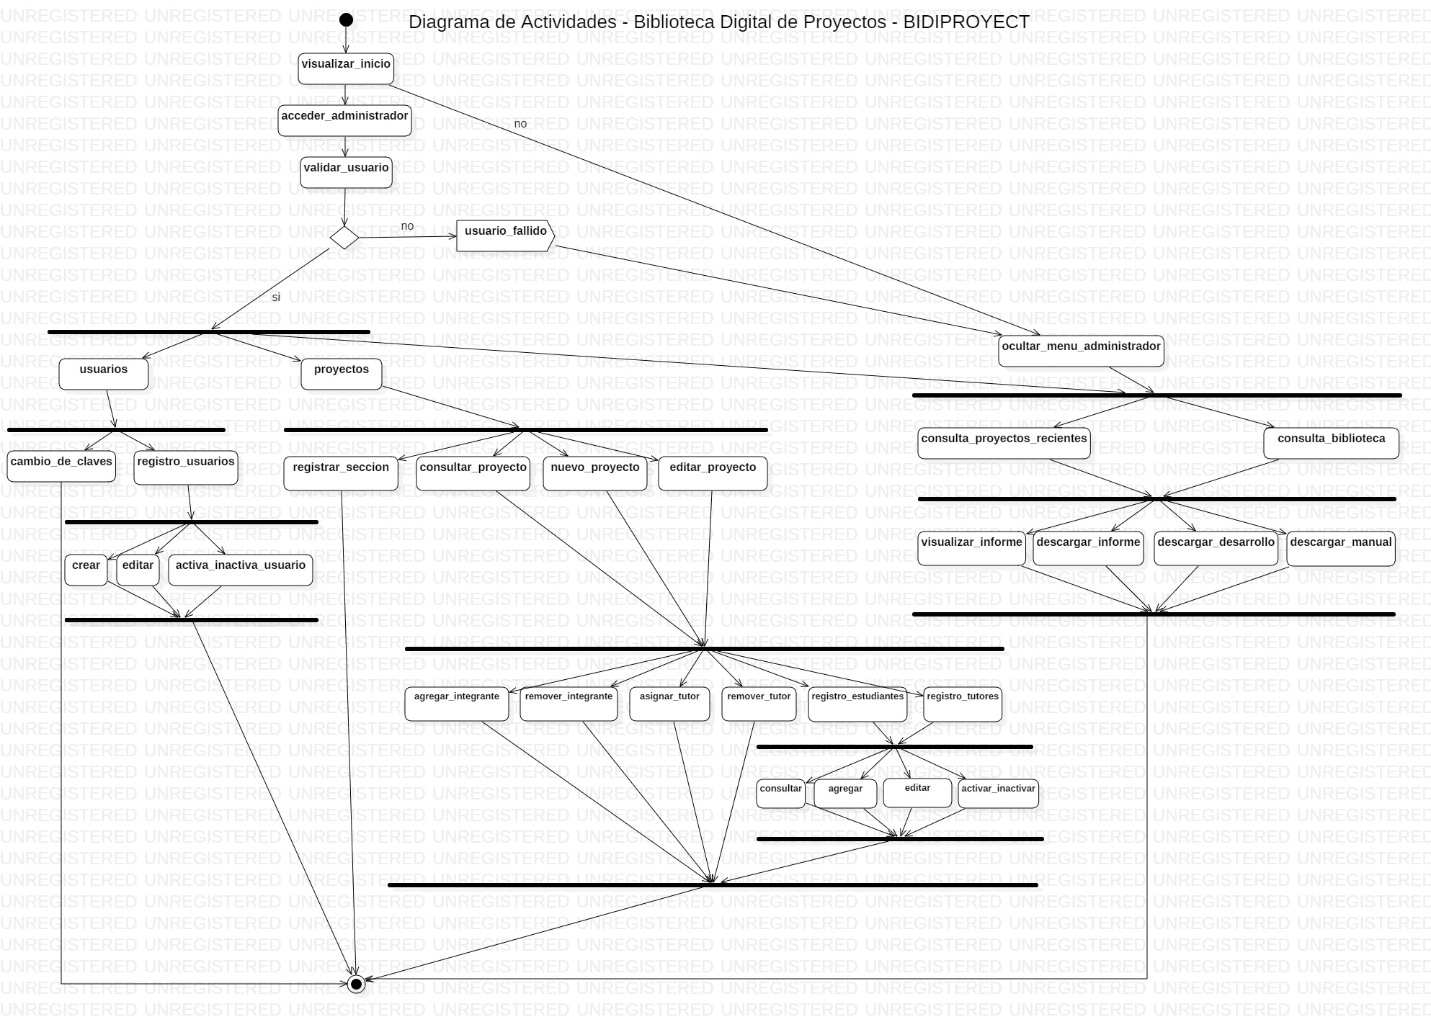
ACTIVIDAD 11: ELABORAR DIAGRAMA DE ACTIVIDAD

Slide 29
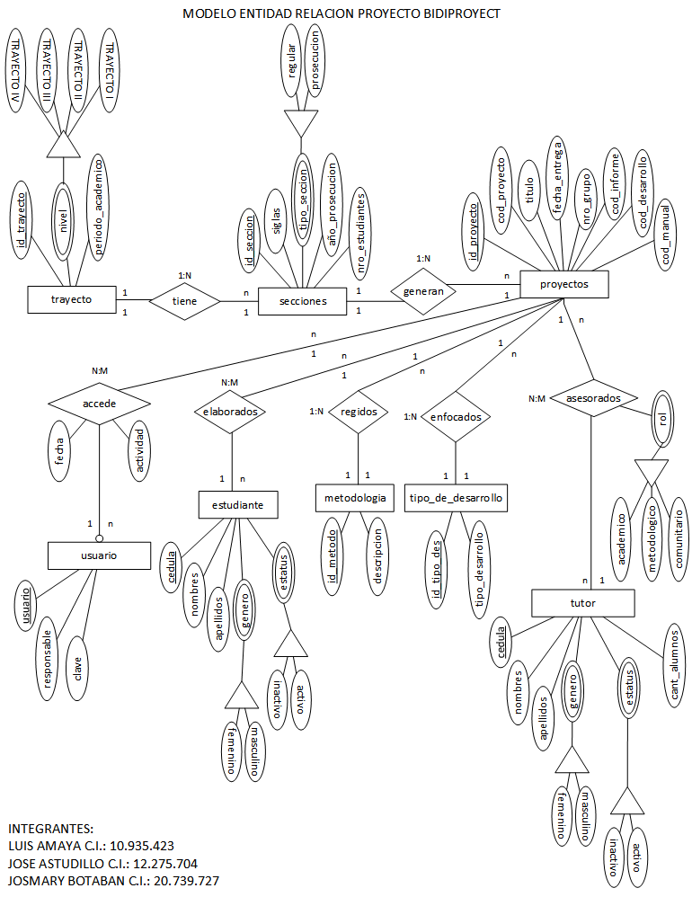
ACTIVIDAD 12: ELABORAR DIAGRAMA E-R.

Slide 30
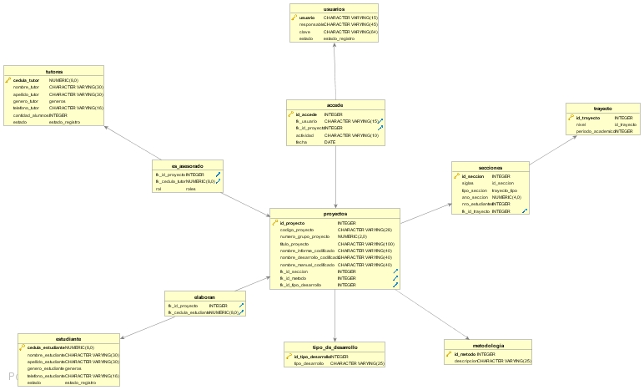
ACTIVIDAD 13: ELABORAR MODELO RELACIONAL

Slide 31
ACTIVIDAD 14: ELABORAR DICCIONARIO DE DATOS
Entidades | Descripción | Atributos
USUARIOS | Registra todos los usuarios que tendrán privilegio administrador para cargar datos en sistema | usuario, responsable, clave, estado
TRAYECTO | Registra los trayectos aperturados para el periodo académico | id_trayecto, nivel, periodo_academico
SECCIONES | Registra las secciones creadas para cada trayecto del periodo | Id_seccion, siglas, tipo_seccion, ano_seccion, nro_estudiantes, FK_id_trayecto
PROYECTOS | Registra y codifica los proyectos recibidos por los estudiantes cursantes de la sección del periodo académico | id_proyecto, codigo_proyecto, numero_grupo_proyecto, titulo_proyecto, nombre_informe_codificado, nombre_desarrollo_codificado, nombre_manual_codificado, FK_id_seccion, FK_id_metodo, FK_id_tipo_desarrollo
METODOLOGIA | Contiene las metodologías de desarrollo aprobadas e impartidas por los docentes del PNF de Informática. | id_método, metodologia
TIPO_DE_DESARROLLO | Contiene los tipos de desarrollo a los cuales están orientados los proyectos | id_tipo_desarrollo, tipo_desarrollo
ESTUDIANTE | Registra los datos de los estudiantes que consignan proyectos en el PNF | cedula_estudiante, nombre_estudiante, apellido_estudiante, genero_estudiante, teléfono,_estudiante, estado
TUTORES | Registra los tutores que asesoran a los desarrolladores de los proyectos. | cedula_tutor, nombre_tutor, apellido_tutor, genero_tutor, teléfono_tutor, estado
ELABORAN | En ella se establece una relación entre las entidades estudiantes y proyectos dado que un proyecto es realizado por varios estudiantes | FK_id_proyecto, FK_cedula_estudiante
ES_ASESORADO | En ella se establece una relación entre las entidades tutores y proyectos dato que un proyecto posee hasta 3 tipo de tutores, un tutor por cada rol o función de asesoría (académico, técnico-metodológico y/o comunitario. | FK_id_proyecto, FK_cedula_tutor, rol
ACCEDE | Es utilizada para llevar un registro de auditoria de que usuario y cuando registro o actualizo los datos de un proyecto | Id_accede, FK_usuario, FK_id_proyecto, actividad, fecha

Slide 32
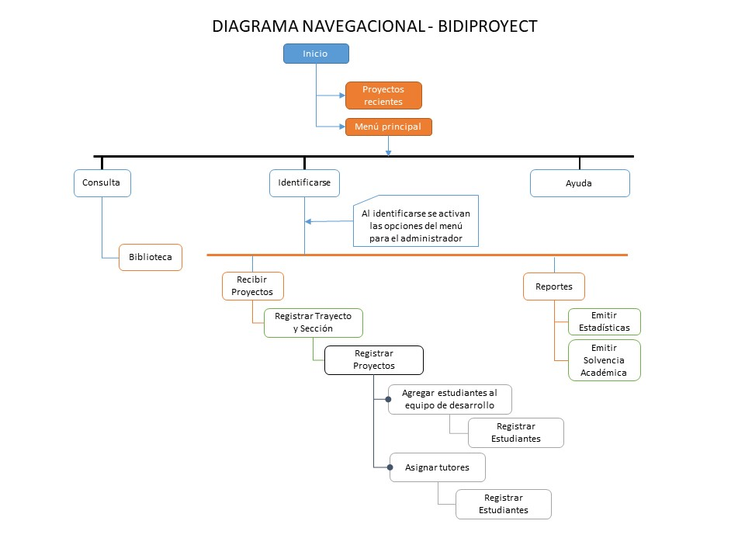
ACTIVIDAD 15: ELABORAR DIAGRAMA NAVEGACIONAL

Slide 33
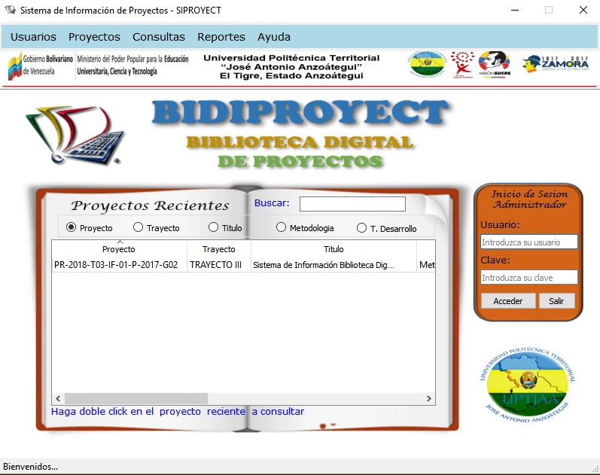
ACTIVIDAD 16: ELABORAR PROTOTIPO DE PANTALLAS

Slide 34
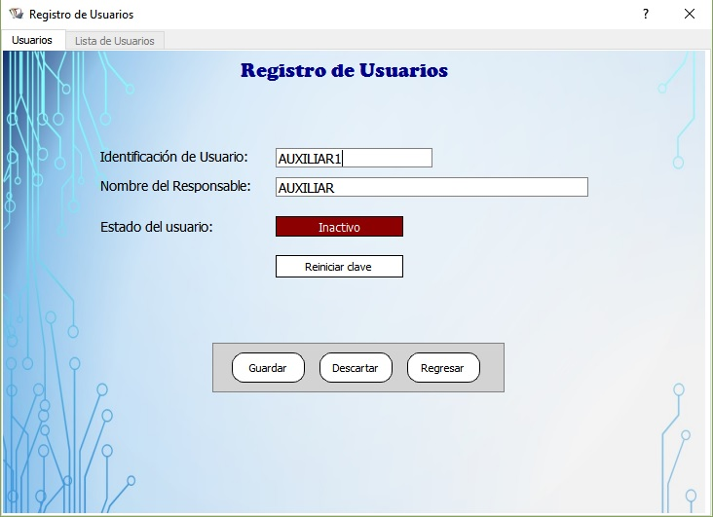

Slide 35
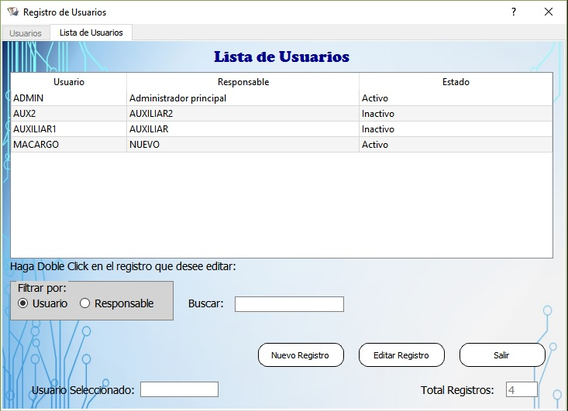

Slide 36
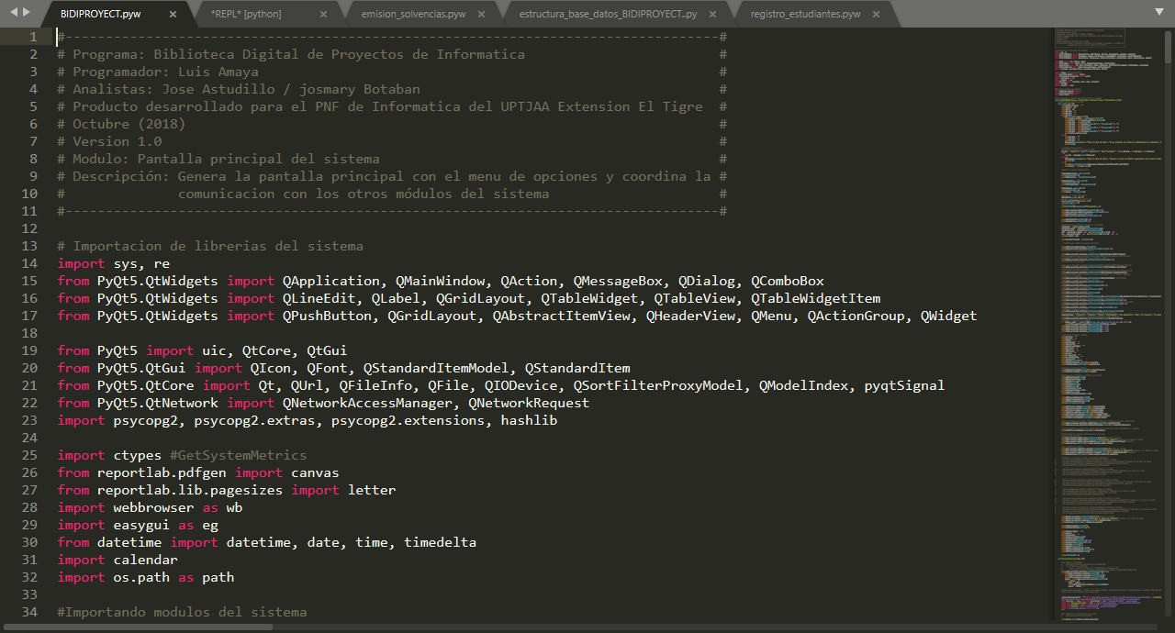
OBJETIVO ESPECÍFICO 4: Desarrollar los módulos que integran el sistema de control de entrega de proyectos al PNFI del UPTJAA, Extensión El Tigre (BIDIPROYECT).
ACTIVIDAD 19: DEFINIR LENGUAJE DE PROGRAMACIÓN.

Slide 37
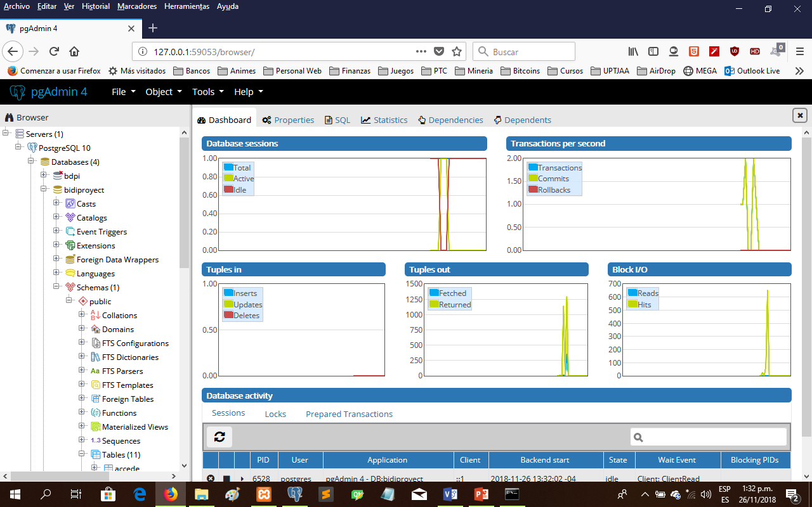
ACTIVIDAD 20: DEFINIR EL GESTOR DE BASES DE DATOS.

Slide 38
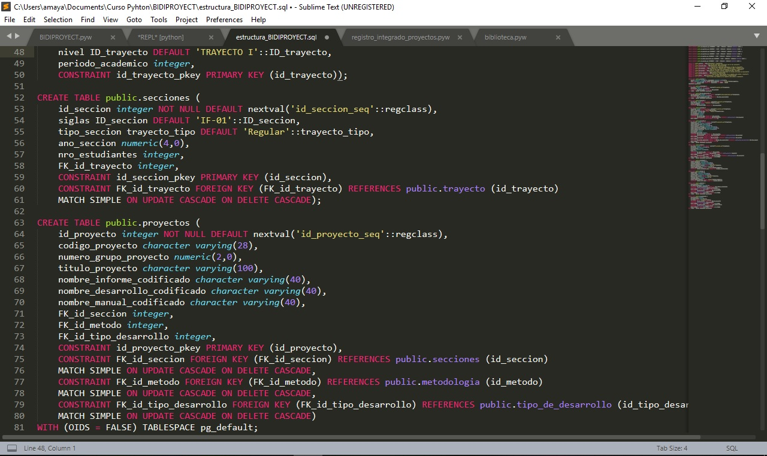
ACTIVIDAD 213: DESARROLLAR BASE DE DATOS.

Slide 39
ACTIVIDAD 22: DESARROLLAR MÓDULOS DEL SISTEMA.
Herramientas | Función
Python 3.6 | Lenguaje de programación (Open Source) para el desarrollo de los programas de interface.
PyQt5 | Entorno GUI de diseño de pantallas que interactúan con los programas desarrollados en Python
PostgreSQL 10 | Gestor de Base de Datos (Open Source)
DBVisualizer | Aplicación gráfica para visualizar las tablas desarrolladas en PostgreSQL y emitir el modelo relacional de la Base de Datos.

Slide 40
ACTIVIDAD 23: VERIFICAR EL PRODUCTO CON LA VISIÓN PROPÓSITO DEL SISTEMA
Lista de verificación del producto
ID | Descripción | Cumple | No cumple | Observación
01 | Accede a la base de datos desarrollada para almacenar la información requerida para el funcionamiento del software. | X
02 | Permite a los usuarios identificarse en el sistema para acceder a los módulos a los cuales tengan privilegios | X
03 | Permite a los usuarios “administradores” poder registrar una cuenta de usuario | X
04 | Permite a los usuarios con perfil “consulta”, y “administradores”, poder actualizar sus contraseñas de acceso | X
05 | Permite a los usuarios “administradores” poder registrar los datos de uso del sistema y la información de los proyectos recibidos y cargar en sistema los archivos asociados a los proyectos entregados por los estudiantes | X
06 | Permite a los usuarios “administradores” poder actualizar y/o modificar la información contenida en la base de datos. | X
07 | Permite a todos los usuarios acceder a los módulos de consultas de proyectos | X
08 | Permite a los usuarios poder visualizar y/o descargar los archivos asociados a los proyectos consultados | X
09 | Permite a los usuarios “administradores” poder visualizar e imprimir reportes estadísticos del sistema. | X
10 | Permite a los usuarios “administradores” poder imprimir las cartas de solvencias académicas. | X

Slide 41
Conclusiones

Slide 42
Recomendaciones

Slide 43
"Piense en grande y sus hechos crecerán. Piense en pequeño y quedará atrás. Piense que puede y podrá. Todo está en su actitud mental" Christian Barnard
GRACIAS POR SU ATENCION

